Slide 1
Projet Barrière
LP Claude Chappe
Rue des collèges
72231 Arnage

Slide 2
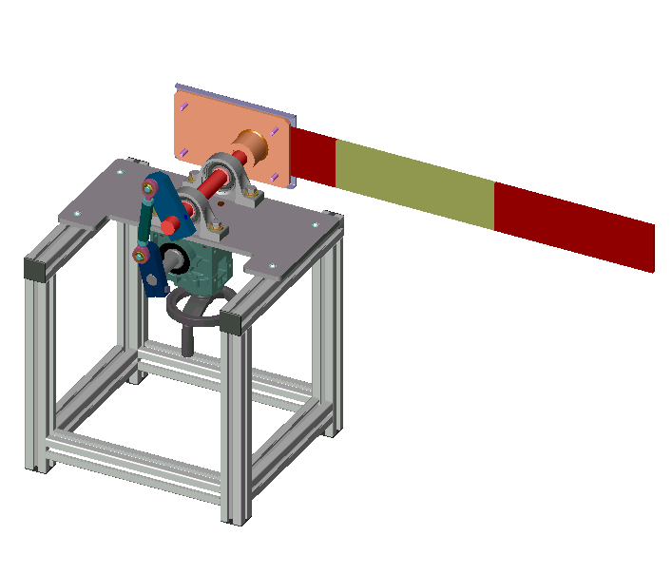
Maquette de l’ensemble
Modélisation SolidWorks

Slide 3
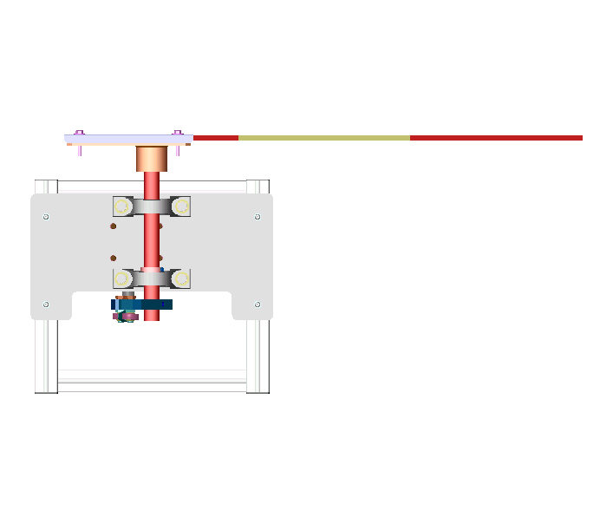
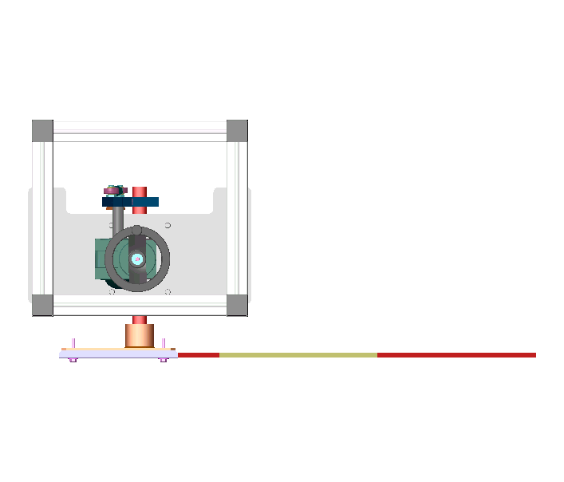
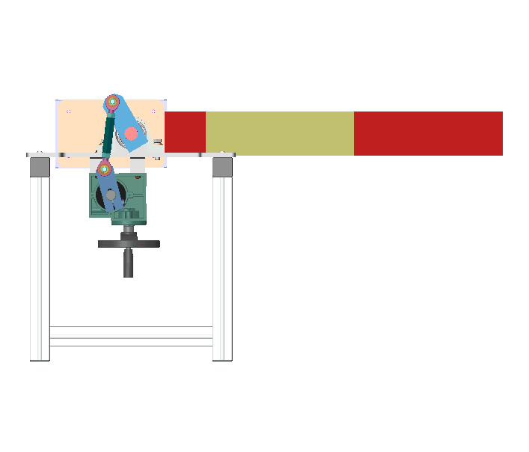
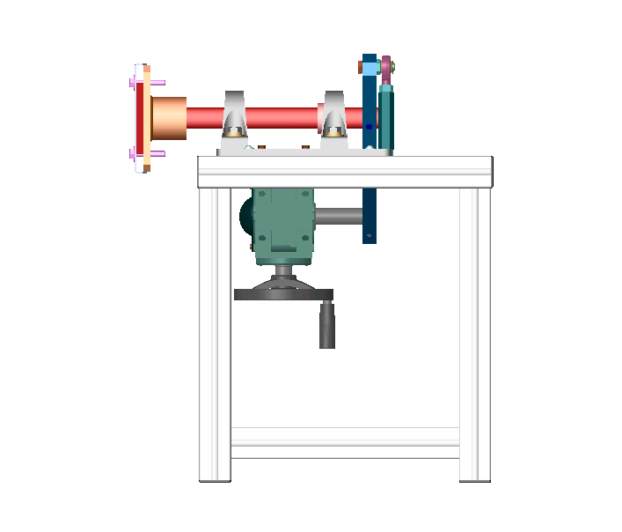
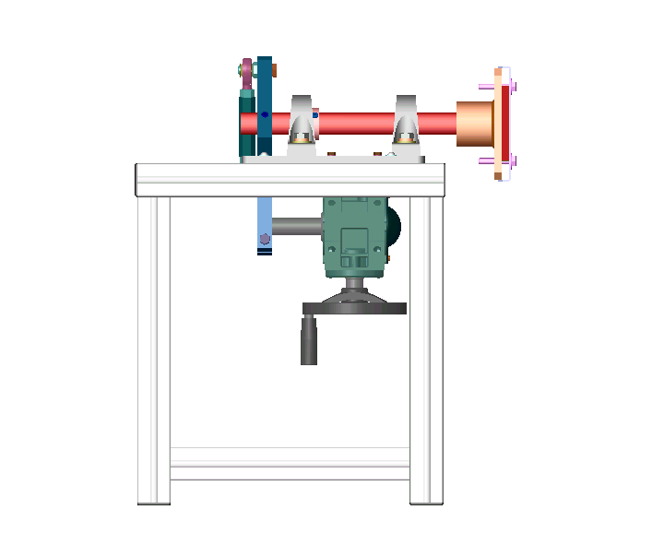
Vue de gauche
Vue de droite
Vue de face
Vue en perspective
Vue de dessous
Vue de dessus

Slide 4
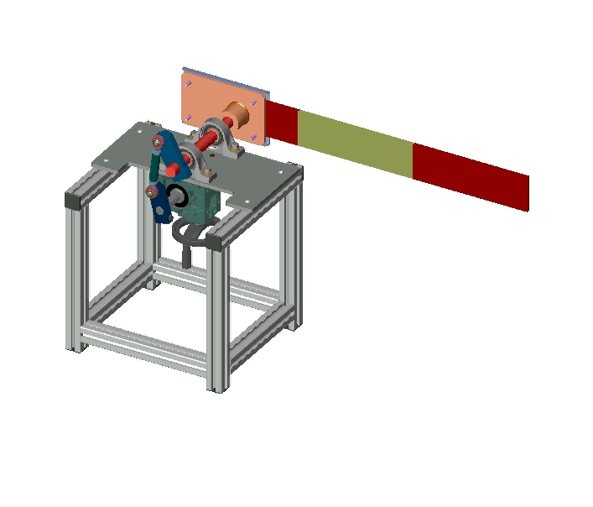

Slide 5
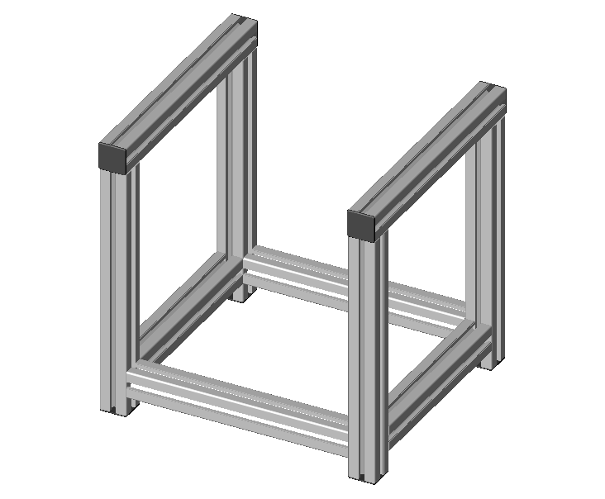
La maquette est composée :
d’un support en profilés

Slide 6
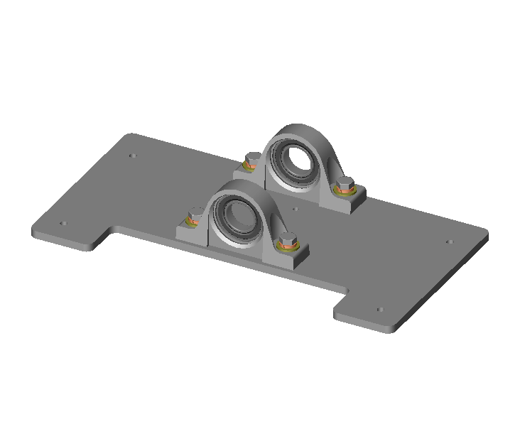
D’une plaque avec paliers

Slide 7
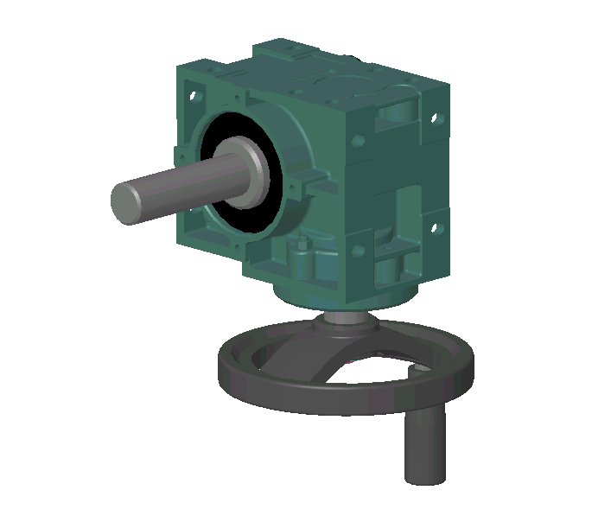
D’un réducteur Mb 2101 LEROY SOMER

Slide 8
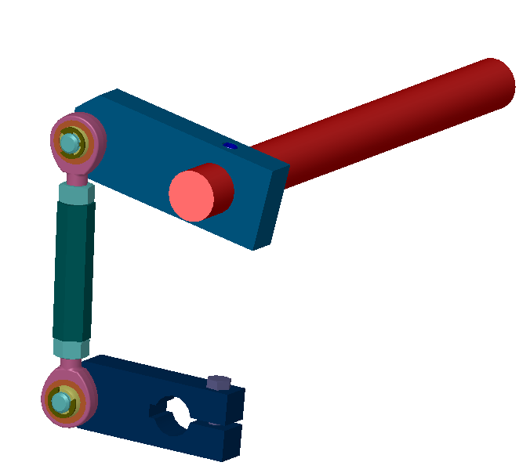
D’un embiellage

Slide 9
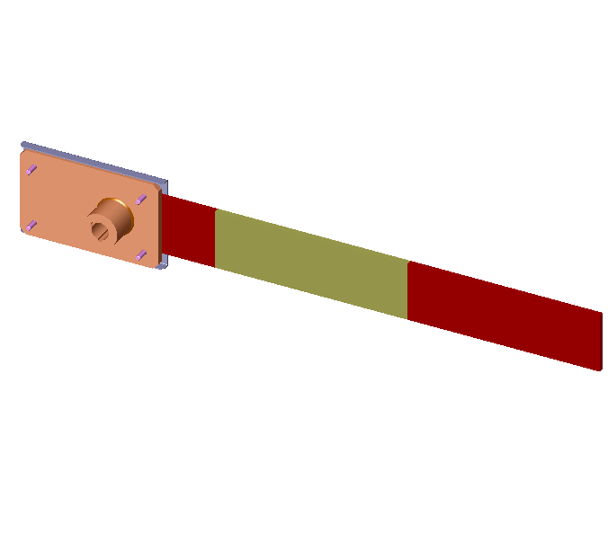
D’un sous-ensemble lice

Slide 10
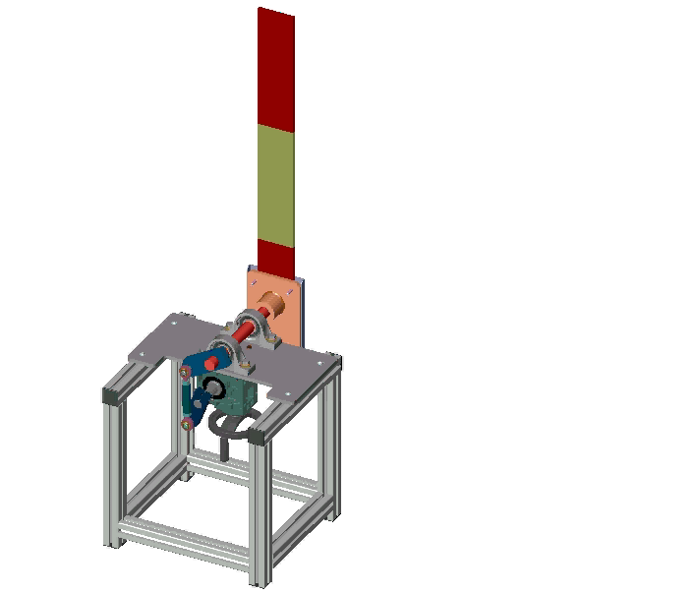
Fonctionnement

Slide 11
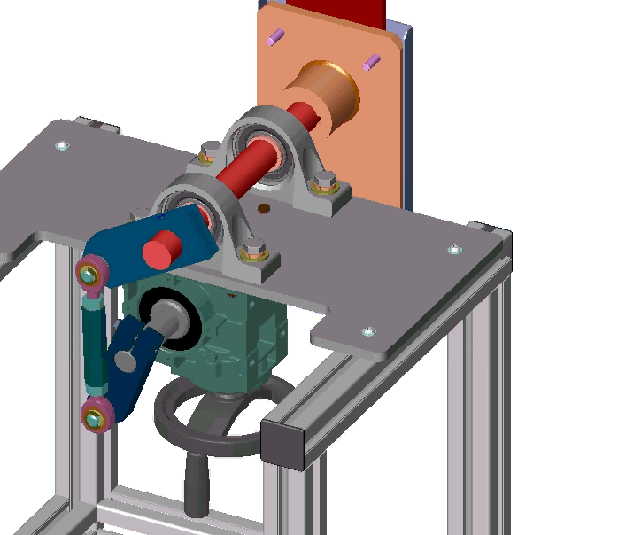
Fermeture

Slide 12
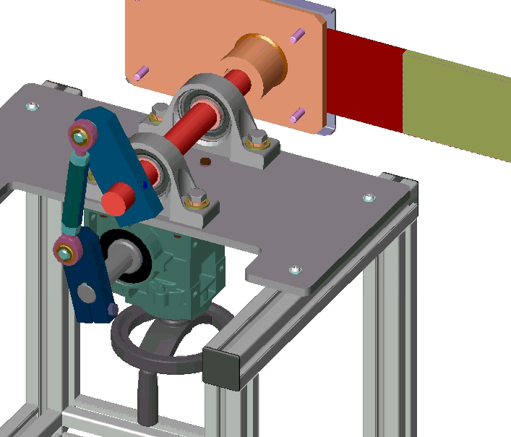
Ouverture

Slide 13
Projet d'étude
de
Construction mécanique

Slide 14
Potentialité du système
ANALYSE SYSTEME
Fonction du système
Analyse descendante

Slide 15
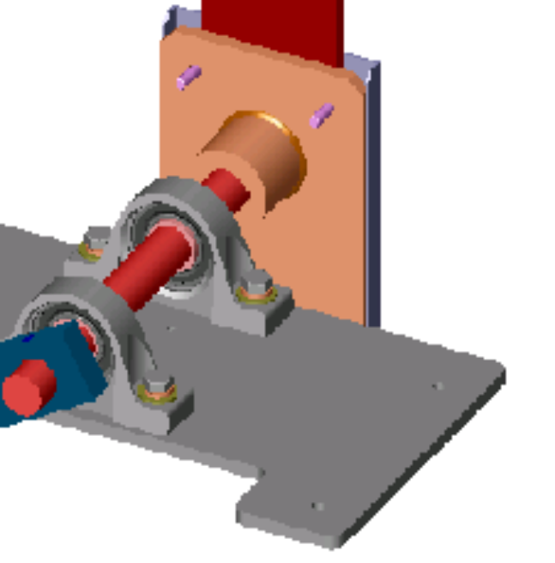
Potentialité du système
GUIDAGE EN ROTATION
Roulements
Paliers

Slide 16
Potentialité du système
ETUDE DU REDUCTEUR
Système roue et vis sans fin
Rapport de réduction
Technologie

Slide 17
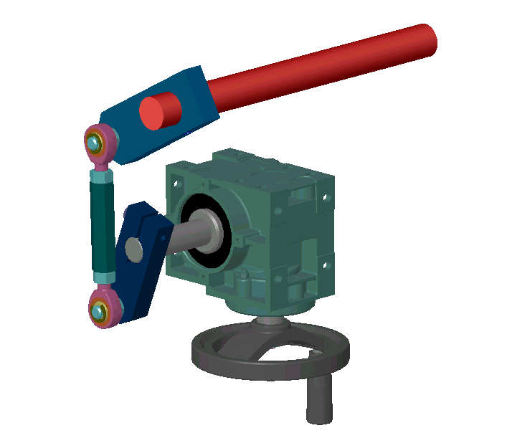
Potentialité du système
SYSTEME BIELLE MANIVELLE
Etude cinématique
Réglages

Slide 18
Construction mécanique
HUART jean-louis

